Slide 1
TVA et DOUANE au CERN
Enjeux pour les activités IPT-PI
SCE-SSC-SC Elodie Carlat, Patrick Muffat, Lisa Bellini-Devictor
26/06/2025

Slide 2
SOMMAIRE
  PRESENTATION GENERALE et SPECIFICITES DU CERN (lisa)
      Qui sommes-nous?
      Statut du CERN du point de vue fiscal et douanier
      Localisation de part et d’autre de la frontière franco-Suisse
  Les règles TVA/douane (Elodie)
  INCOTERMS (Patrick)
  Evolutions en cours (Elodie)
  Q&A

Slide 3
1. PRESENTATION GENERALE

Slide 4
SCE-SSC-SC: service Douane et Fiscalité
Déclarations en douane et dédouanement de marchandises en franchise de taxes (import et export)
Gestion des certificats d’exonération relatifs à l’article 151 de la 2006/112/CE (pays UE hors FR)
Contrôles à l’exportation de biens à double usage et demandes de licences nécessaires
Gestion des autorisations de contingents de carburant et de gaz en franchises fiscales annuelles
Relations avec les services fiscaux et douaniers, en particulier celles des Etats Hôtes FR + CH
Elaborations des procédures douanières au CERN concernant l’import et l’export
Veille sur le respect de la réglementation douanière et fiscale par les utilisateurs et contractants
Conseils sur la fiscalité (TVA) et la facturation concernant les biens et les services et contrats
Conseils sur les pratiques douanières concernant transports triangulaires intra-UE et extérieurs

Slide 5
«Privilèges et Immunités du CERN» - statut particulier
L’Organisation européenne pour la recherche nucléaire est une organisation intergouvernementale bénéficiant de privilèges et immunités dans ses Etats hôtes (la Suisse et la France) et ses autres Etats membres, ainsi que dans ses États membres associés:
En particulier: le CERN bénéficie d’une exonération de TVA sur les biens et services achetés ou utilisés par le CERN dans l’exercice de ses activités officielles
En Suisse, l’exonération de la TVA résulte de l’Accord de siège entre le Conseil fédéral suisse et le CERN du 11 juin 1955 et de l’Ordonnance fédérale régissant la taxe sur la valeur ajoutée (OTVA) du 27 novembre 2009. Elle se fait à la source.
En France, l’exonération de la TVA résulte de l’Accord de statut entre le Gouvernement français et le CERN du 16 juin 1972. Elle se fait par remboursement a posteriori.
Dans ses autres États membres, l’exonération résulte du Protocole sur les privilèges et immunités de l’Organisation européenne pour la recherche nucléaire de 2004.
Dans ses États membres associés, l’exonération résulte de l’accord d’association conclu entre le CERN et l’État membre associé concerné, ou le Protocole s’il y a adhéré.
Notes:
Quid de l’exonération des taces et droits de douanes
Protocole : indiquer quels pays l’ont signé. Et préciser que chaque Etat décide des modalités de remboursement )liste maintenue par le service FAP-ACC qui s’occupe de récupérer la TVA auprès des Etats lorsque l’exonération n’est pas à la source)

Slide 6
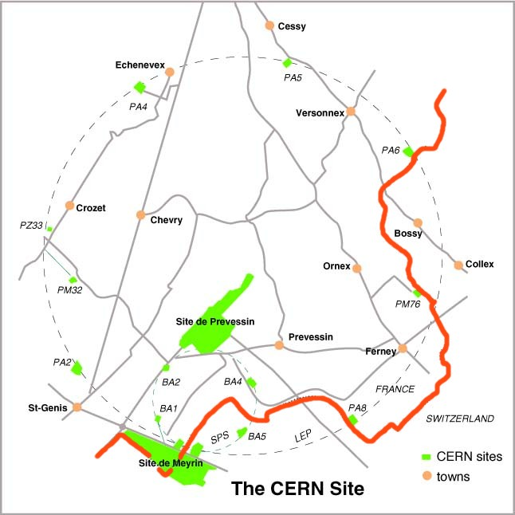
LES SITES DU CERN: à cheval sur la frontière FR/CH
Frontière franco-suisse
Site de Prevessin en France
Pour les prestations sur site «Working on the CERN Site»
§4.3 – Formalités douanières
Zone française de Meyrin
Site suisse de Meyrin
Notes:
2 réceptions
2 pays de livraison
Problématique de transfert de matériel inter-site: matériel propriété du CERN mais aussi matériel propriété des entreprises contractantes, notamment prestataires de Services → «working on the CERN site» , §4.3

Slide 7
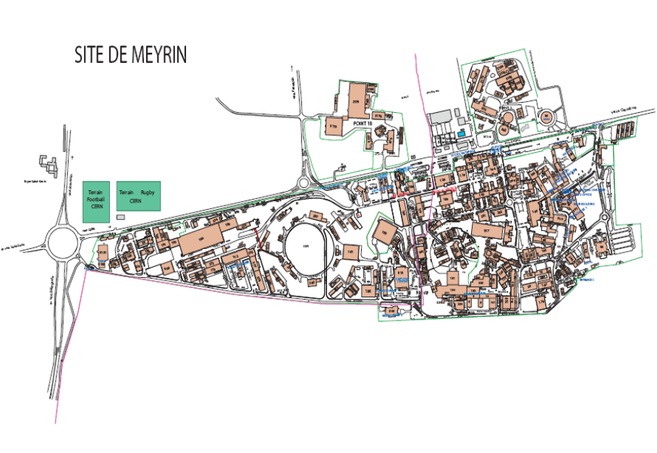



TUNNEL
Inter-sites
La frontière coupe le site de Meyrin en deux parties:
Pour l’importation de marchandises, le site de Meyrin est considéré comme Suisse par les autorités (l’entrée marchandises D est en Suisse; pas d’entrées marchandises coté FR, sauf exception)

Slide 8
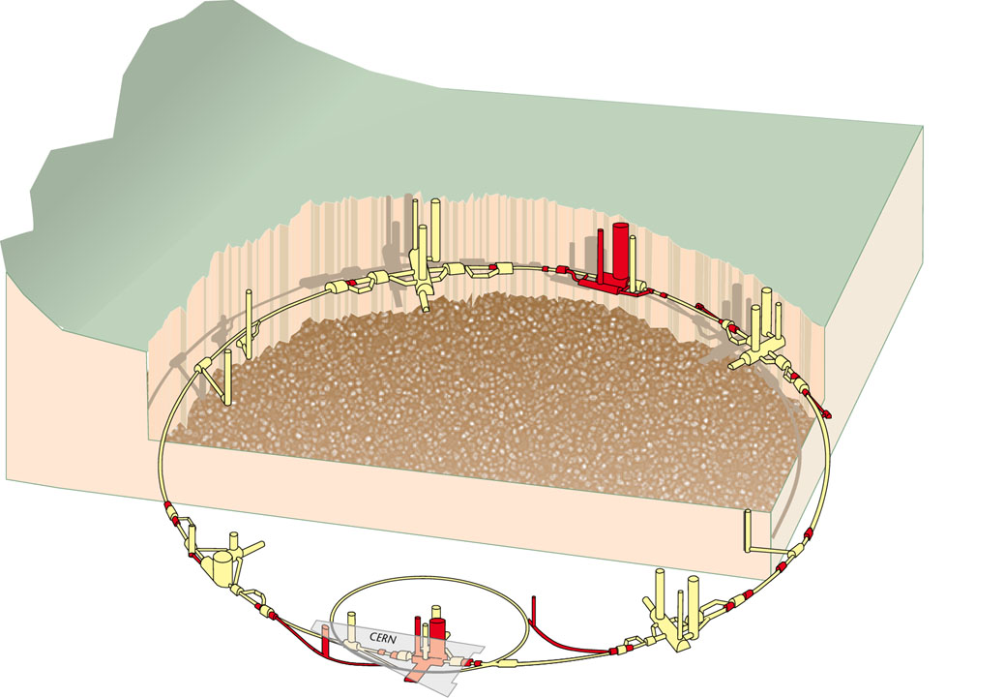
TUNNEL LHC – 27km
FR/CH la frontière est significative même à 100 m sous-sol.

Slide 9
2. REGLES TVA/DOUANE

Slide 10
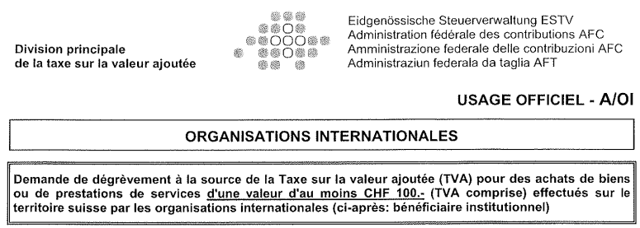
LIVRAISONS DE BIENS SUR LE SITE CERN MEYRIN
Environ 6000 arrivages/an sous douane
SWISS SUPPLIER /
CONTRACTOR
DOCUMENT AO/I (5ans)
Preuve d’exoneration d’application de TVA
Suisse
Déclaration d’exportation
par l’intermédiaire d’un Représentant en Douane Enregistré.
Facture exonérée de TVA
M
E
Y
R
I
N
EU SUPPLIER /
CONTRACTOR
IMPORTATION SOUS FRANCHISE DIPLOMATIQUE 14.60
SUPPLIER /
CONTRACTOR OUTSIDE EU and CH
Déclaration d’exportation
par l’intermédiaire d’un Représentant en Douane Enregistré.
Facture exonérée de TVA
IMPORTATION SOUS FRANCHISE DIPLOMATIQUE 14.60

Slide 11

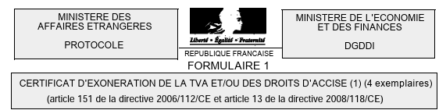
LIVRAISONS DE BIENS SUR CERN PREVESSIN
Environ 400 arrivages/an sous douane et environ 200 Form 1/an selon article 151 directive 2006
FRENCH SUPPLIER
Etre établi en France, inclure le n° de TVA et facturation de la TVA
P
R
E
V
E
S
S
I
N
Facture exonérée de TVA indiquant le n° de TVA du fournisseur -> le fournisseur demande un formulaire d’exonération de TVA (151 directive 2006/116/CE)
EU SUPPLIER /
CONTRACTOR
Déclaration d’exportation
par l’intermédiaire d’un Représentant en Douane Enregistré.
Facture exonérée de TVA
IMPORTATION PAR LE CERN VIA PROCEDURE DOMICILIEE SOUS DELTA I/E
SUPPLIER /
CONTRACTOR OUTSIDE EU and CH

Slide 12
Pour les livraisons de biens, la partie française du site de Meyrin est accessible uniquement par la Suisse.
Ainsi ces biens sont exportés depuis leur pays d’origine et importés en Suisse.

Slide 13
Pour les services, cette partie du site est bien française.
Les travaux et services respectent la réglementation fiscale française.

Slide 14
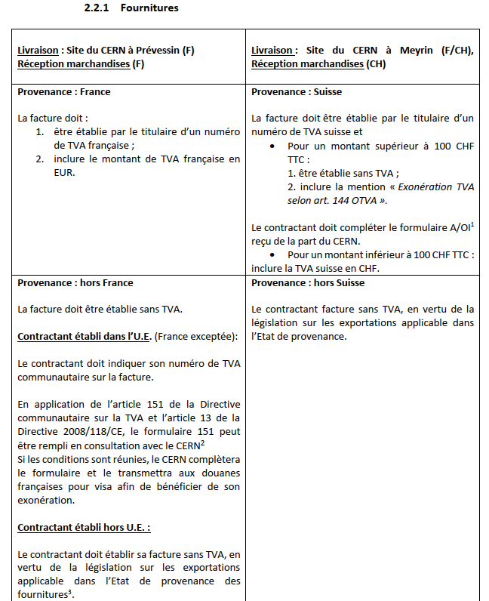
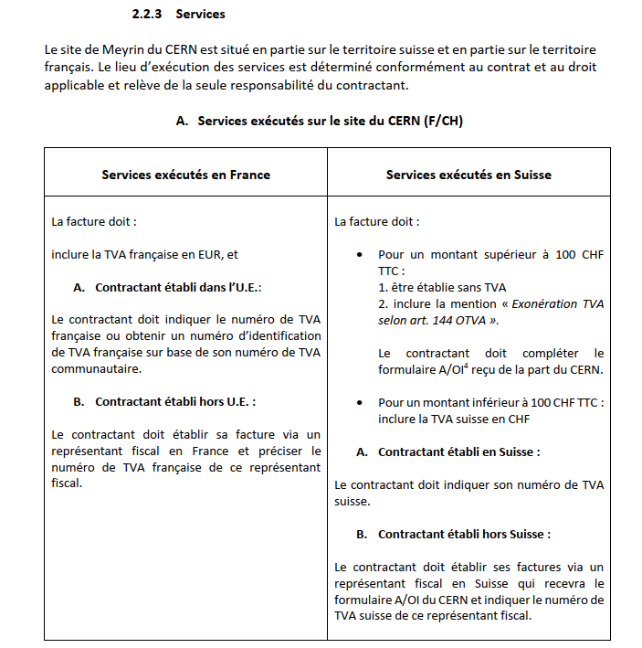
https://procurement.web.cern.ch/system/files/document/guide-de-tva-et-facturation-fr_0.pdf

Slide 15
3. INCOTERMS

Slide 16

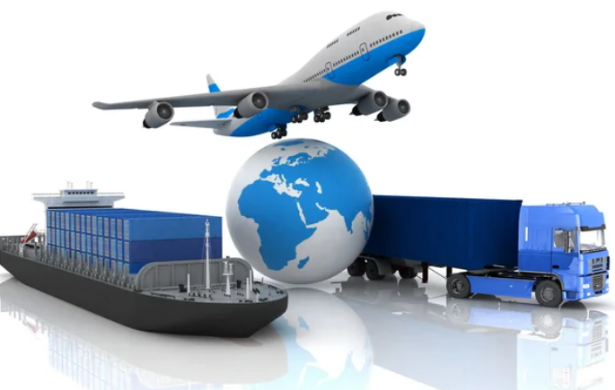
Incoterms 2020
Les Incoterms, contraction des termes anglais « International Commercial Terms », sont un ensemble codifié des dispositions contractuelles standards relatives au transport des marchandises. Ces règles, définies par la Chambre de Commerce Internationale (ICC), sont essentielles pour le commerce international
Révisés tous les 10 ans, les Incoterms reflètent l'évolution des pratiques du commerce international. Les Incoterms 2020, entrés en vigueur le 1er janvier 2020, continuent de guider les vendeurs et les acheteurs dans leurs transactions à travers le monde
Les Incoterms déterminent les obligations réciproques du vendeur et de l'acheteur, la répartition des coûts de transport, et le lieu de livraison, qui est crucial pour le transfert des risques
L'Incoterm joue un rôle déterminant dans la valeur en douane, influençant les frais de transport, d'assurance, et autres coûts connexes
Ces Incoterms sont applicables à tous les modes de transport, notamment lorsque les marchandises sont acheminées par conteneurs. Parmi eux, on retrouve des termes tels que EXW, FCA, CPT, CIP, DAP, DPU, et DDP

Slide 17
Les incoterms les plus courants
Les changements majeurs en 2020
EXW (Ex Works) : L'acheteur prend en charge tous les coûts et risques dès que les marchandises sont disponibles dans les locaux du vendeur.
FCA (Free Carrier) : Le vendeur livre les marchandises au transporteur désigné par l'acheteur.
CPT (Carriage Paid To) et CIP (Carriage and Insurance Paid to) : Le vendeur paie le transport, mais l'acheteur assume tous les risques une fois que les marchandises sont remises au transporteur.
DAP (Delivered At Place), DPU (Delivered at Place Unloaded) et DDP (Delivered Duty Paid) : Le vendeur assume tous les coûts et risques jusqu'à ce que les marchandises soient livrées à l'endroit convenu.
FAS (Free Alongside Ship), FOB (Free On Board), CFR (Cost and Freight) et CIF (Cost, Insurance, and Freight) : Ces Incoterms sont spécifiques au transport maritime.
FCA et le connaissement maritime : Une option a été ajoutée pour permettre au vendeur de fournir une preuve de chargement à bord.
CIF vs CIP : Le niveau d'assurance requis pour le CIP a été augmenté pour inclure une couverture tous risques, tandis que le CIF est resté au niveau minimum.
DAT à DPU : Le DAT (Delivered at Terminal) a été remplacé par le DPU (Delivered at Place Unloaded).
Une différenciation du niveau de couverture d'assurance entre CIF et CIP, et la transformation du DAT 2010 en DPU 2020

Slide 18

EXW
Pourquoi ne pas l’utiliser :
L’incoterm EXW (Ex Works) peut-être déconseillé, particulièrement pour les ventes internationales, car il place l’acheteur comme responsable de tous les aspects de la logistique, du transport, des formalités douanières, et du choix du transporteur. Il donne souvent lieu dans la pratique à des malentendus et a des risques supplémentaires. Par conséquent, l’incoterm FCA est souvent préférable, car il offre des règles claires tant pour le vendeur que pour l’acheteur.
A titre d’exemple le vendeur n’a aucune obligation d’organiser le dédouanement à l’exportation ou le dédouanement dans des pays tiers par lesquels les marchandises transitent. EXW peut convenir aux échanges domestiques, dans lesquels il n’y a aucune intention d’exporter les marchandises.

Slide 19
FCA
Livraison et risque «Franco Transporteur (lieu désigné» signifie que le vendeur livre les marchandise à l’acheteur selon l’une ou l’autre des deux options suivantes.
FCA (insérer le lieu de livraison désigné)
Premièrement, lorsque le lieu désigné est celui des locaux du vendeur, les marchandises sont dûment livrées.
lorsqu’elles sont chargées sur le moyen de transport mis en place par l’acheteur
Deuxièmement, lorsque le lieu désigné est autre que les locaux du vendeur, les marchandises sont dûment livrées.
lorsque, ayant été chargées sur le moyen de transport du vendeur,
elles sont arrivées à ce lieu convenu et
sont prêtes à être décharges du moyen de transport du vendeur et
sont à la disposition du transporteur ou d’une autre personne nommée par l’acheteur.
Le vendeur a remplis son obligation de livraison quand il a remis la marchandise, dédouanée à l’exportation, au transporteur désigné par l’acheteur au point convenu. L’acheteur choisit le mode de transport et le transporteur. Il paye le transport principal. Le transfert des frais et risques intervient au moment où le transporteur prend en charge la marchandise.

Slide 20
DDP
Pourquoi ne pas l’utiliser :
Ce sont les formalités d’importation qui peuvent poser problème, il est conseillé de laisser l’entreprise enregistrée et située dans le pays ou les marchandises sont importées de prendre en charge et payer les formalités d’importation (formalités en douane, TVA + droits de douane si applicable). Il est préférable d’utiliser l’incoterm DAP
A titre d’exemple si une licence est nécessaire à l’importation et que l’acheteur n’a pas fait pas fait les démarches auprès des autorités ou ne veut pas les faire, tout les frais incomberont au vendeur.

Slide 21
DDP
DDP : A l’inverse du terme EXW à l’usine, ce terme désigne l’obligation maximum du vendeur. Le vendeur fait tout, y compris le dédouanement à l’import et le paiement des droits et taxes éligibles. Le transfert des frais et risques se fait à la livraison chez l’acheteur. Le déchargement incombe en frais et risque à l’acheteur.

Slide 22
DAP
DAP : Le vendeur livre la marchandise à l’acheteur, non dédouanée à l’importation, et non déchargé à l’arrivée de tout véhicule de transport, au lieu de destination convenu. L’acheteur s’occupe à ses risques et frais, de l’accomplissement des formalités douanières d’importation et du paiement des droits et taxes d’importation.

Slide 23
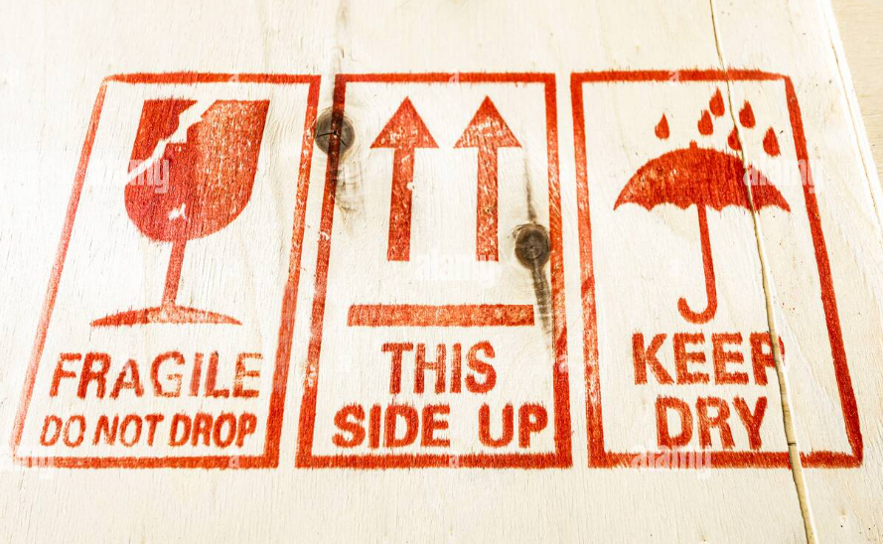
EMBALLAGE
Valable pour tous les incoterms :
Le vendeur doit, à ses propres frais, emballer les marchandises, sauf s’il est d’usage dans la profession de transporter ce type de marchandise vendue sans emballage (p.ex. poutres métalliques). Le vendeur doit emballer et procéder au marquage des marchandises d’une manière appropriée pour leur transport, sauf si les parties ont convenu d’exigences spécifiques pour l’emballage et le marquage.

Slide 24
ASSURANCE TRANSPORT
(Niveau de couverture)
CIF/CIP :
Incoterms 2010 imposait dans les 2 cas au vendeur l’obligation d’obtenir a ses frais une assurance marchandise correspondant au moins à la couverture minimum décrite dans les Clause C des Institute Cargo Clauses (Lloyd’s Market Association), risques repris dans une liste et sujet à des exclusions précises.
Incoterms 2020, dans le premier cas (CIF) et après de longs échanges au sein du comité de rédaction et au-delà, la décision a été prise de retenir une couverture minimal (Clause C). Dans le 2nd cas (CIP) le vendeur doit à présent obtenir une couverture assurance conforme à la clause A des Institute Cargo Clauses qui offre quand à elle une couverture «tout risques» mais également sujets à des exclusions précises
A titre d’information toutes les marchandises transportées qui sont organisées et payées par le CERN sont couvertes de domicile à domicile «tous risques» jusqu’à une valeur de chf 3’000’000.-

Slide 25
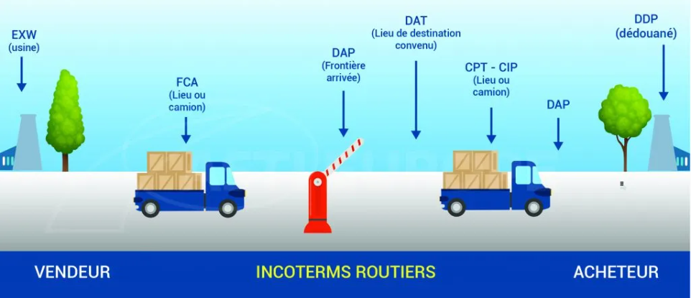
Incoterms Routiers

Slide 26
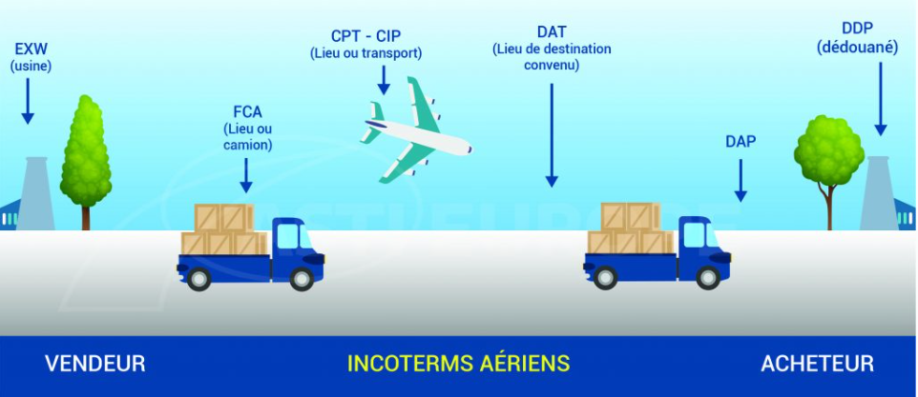
Incoterms Aeriens

Slide 27
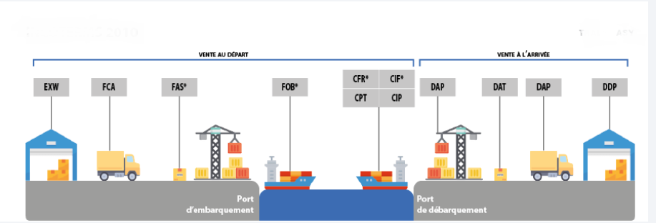
Incoterms Maritimes

Slide 28
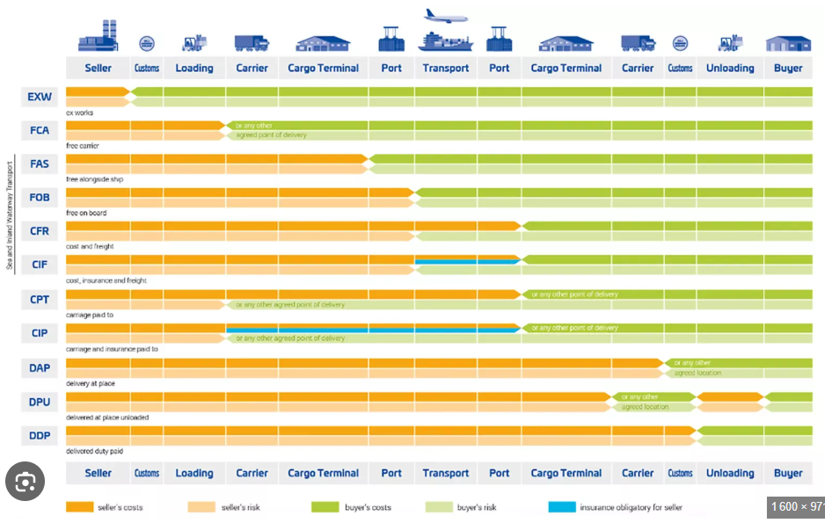
Incoterms (coûts & risques)

Slide 29
4. Evolutions en cours

Slide 30
Proposition d’aménagement en cours auprès des Douanes CH et FR
  Utilisation du Tunnel inter-sites
  Pour le personnel d’entreprises intervenant sur le domaine du CERN: utilisation du tunnel comme porte d’accès ou mouvement inter-sites par tous les moyens de transport individuels, hormis les camions, y compris en transportant des biens, sous réserve des conditions suivantes:
    Effets personnels qui ne sont pas assujettis à une déclaration en douane: autorisation comme pour les membres du personnel ;
    Biens meubles du CERN ou des instituts de recherche : accompagnés de fiches de transfert (éventuellement annuelles) ;
    Outillage: faisant l’objet d’un inventaire annuel visé par le bureau des douanes de Ferney-Voltaire ; et
    Biens destinés au CERN dans le cadre d’un contrat de prestation de service (par exemple pièces détachées nécessaires à des interventions d’entretien et de maintenance, peinture, carrelage…) : autorisés sous réserve de l’accomplissement des formalités douanières applicables. Pour des interventions d’urgence, un accord ad-hoc pourra être convenu sous réserve d’une liste des biens nécessaires à l’exécution des prestations, visée par les douanes.
Ces aménagements permettent :
1.Réduction de la flotte de véhicules CERN : certains véhicules étant presque exclusivement utilisés pour les passages inter-sites, leur suppression permet d’optimiser l’allocation des ressources du CERN.
2. Amélioration de l’attractivité du CERN : simplification de certaines démarches administratives pour les entreprises, permettant de diminuer les barrières à la participation aux appels d’offres du CERN et de réduire les coûts indirects pour le CERN.

Slide 31
MERCI DE VOTRE ATTENTION

